Slide 1
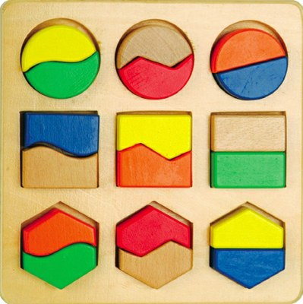
Дроби
Подготовка к зачету по математике
в 4 а классе ГБОУ гимназии №1588
Учитель: Козелкова А.И.
31.01.13 г.

Slide 2
«Человек подобен дроби, числитель которой есть то, что человек представляет собой, а знаменатель – то, что он думает о себе. Чем большего человек о себе мнения, тем больше знаменатель, а значит, тем меньше дробь»
Л.Н.Толстой

Slide 3
Тема: «Обыкновенные дроби»
1. Теоретические вопросы:
Что такое дробь?
Что выражают числитель и знаменатель дроби?
Как сравнить дроби с одинаковыми знаменателями?
Как сравнить дроби с разными знаменателями?
Как складывают и вычитают дроби?
Как найти часть от числа?
Как найти число по его части?
Как найти какую часть одно число составляет от другого?
Что такое правильная и неправильная дроби?
Что такое смешанное число?
Что такое процент? И как его записать в виде дроби?
Как перевести неправильную дробь в смешанное число и наоборот?
Как складывают и вычитают смешанные числа?

Slide 4
Практические задания:
Сравнение дробей.
Сложение и вычитание дробей.
Решить уравнение с дробями.
Задачи (три вида).
Задачи на проценты.
Логические задачи с дробями.

Slide 5
Лист самооценивания готовности к зачету по теме
«Обыкновенные дроби»
Теоретическая часть | Знаю ответ на «отлично» | Нужно ещё раз повторить | Знаю плохо, нужно выучить
Что такое дробь?
Что выражают числитель и знаменатель дроби?
Как сравнить дроби с одинаковыми знаменателями?
Как сравнить дроби с разными знаменателями?
Как складывают и вычитают дроби?
Что такое правильная и неправильная дроби?
Что такое смешанное число?
Что такое процент? И как его записать в виде дроби?
Как перевести неправильную дробь в смешанное число и наоборот?
Как складывают и вычитают смешанные числа?
Как найти часть от числа?
Как найти число по его части?
Как найти какую часть одно число составляет от другого?
Практическая часть | Умею решать | Нужно потренироваться | SOS, нужна помощь!
Сравнение дробей
Сложение и вычитание дробей
Решение уравнений
Решение задач 3-ёх видов
Логические задачи

Slide 6

Эксперты?

Slide 7
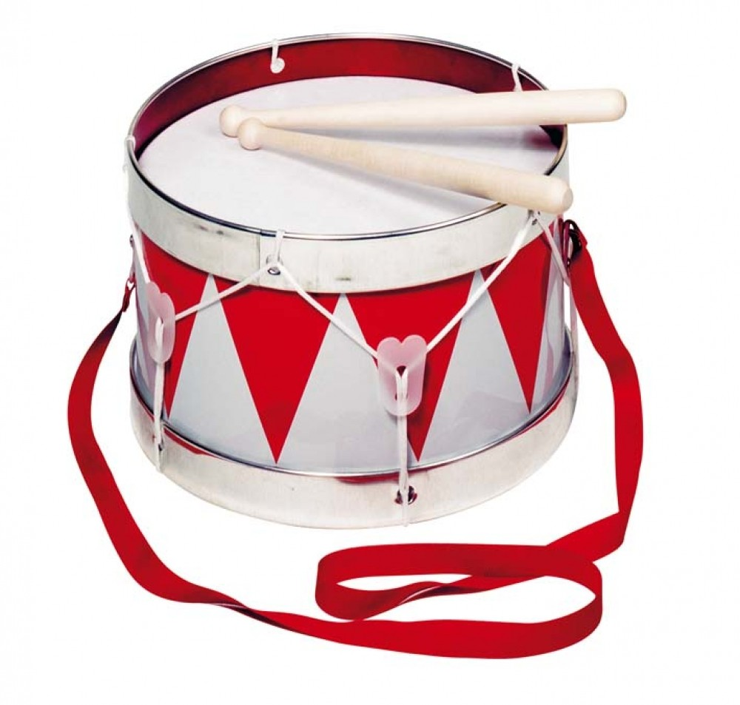

Slide 8
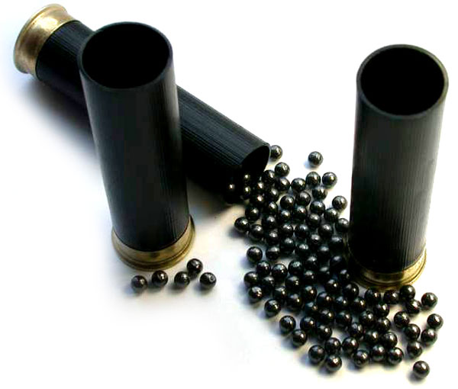

Slide 9
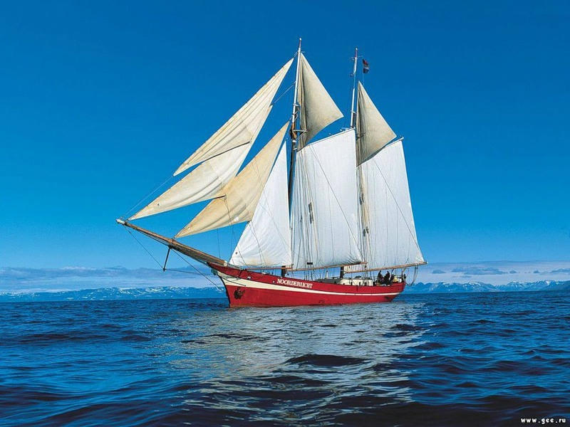

Slide 10
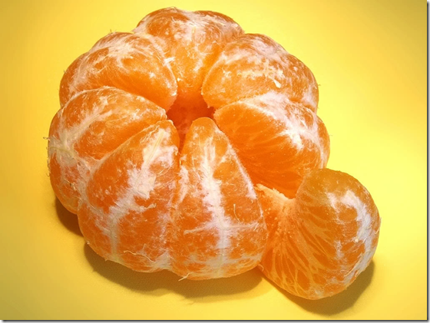
А в математике?

Slide 11
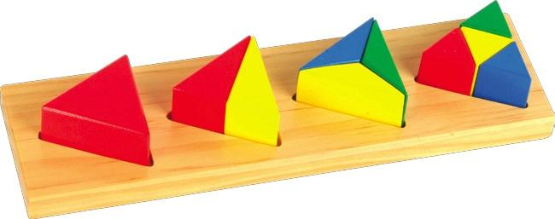
Как называются?

Slide 12
Чему равняется?

Slide 13

 |  |  | С | Р | А | В | Н | И:

Slide 14

Торопись, да не ошибись!

Slide 15
Переведи неправильные дроби в смешанные числа и расставь полученные числа в порядке возрастания:

Slide 16
Проверьте, совпали ли ответы?

Slide 17

Математику нельзя изучить, наблюдая как это делает сосед!

Slide 18
Сложение и вычитание дробей:
 |  | Что получили в ответе?

Slide 19

Кто думает, тот всегда додумается!

Slide 20
Найди корень уравнения
Фатима |  |  |  |  |  |  |  | Х=
Сергей |  |  |  |  |  |  |  | Х=
Андрей |  |  |  |  |  |  |  | Х=
Данила |  |  |  |  |  |  |  | Х=
Максим Чемезов |  |  |  |  |  |  |  | Х=
Все |  |  |  |  |  |  |  | Х=

Slide 21

Где есть желание, найдется путь!

Slide 22
1.Урок длится 45 минут. 5/9 урока ученики выполняли самостоятельную работу. Сколько минут ученики писали самостоятельную работу?
2. Александру нужно было подписать поздравления к 8 марта. Он уже подписал 15 открыток, что составляет 3/7 всех необходимых. Сколько открыток нужно подписать Александру?
3. В 4 «А» классе три девочки. Какую часть класса они составляют, если в классе 11 учеников?

Slide 23

Холодные числа полны внутренней красоты…..

Slide 24
Логические задачи по выбору
1.Установи закономерность и продолжи ряд на 2 числа:
2. Вставь в «окошки» числа так, чтобы получились верные равенства:
3.Андрей 3/5 часа катался на лыжах, а потом ещё 2/3часа на санках. Сколько всего времени он катался на лыжах и санках?
4.Найди число, 28% которого равны ¾ числа 224.
Имею право выбора!

Slide 25
Подводим итоги

Slide 26
Домашнее задание
Сложение и вычитание дробей |  |  | Стр.124,№9, стр.60,№14 Стр.63,№10
Уравнения |  |  | Стр.55,№8(любые 4 из пункта б)
Задачи |  |  | Сам. раб. Стр.42-48(по выбору 2)
Логические задачи |  |  | Стр.64,№16, Сам.раб.,стр.44 №5
Но не менее трёх заданий!!!!

Slide 27

Желаем удачи!

